Slide 1
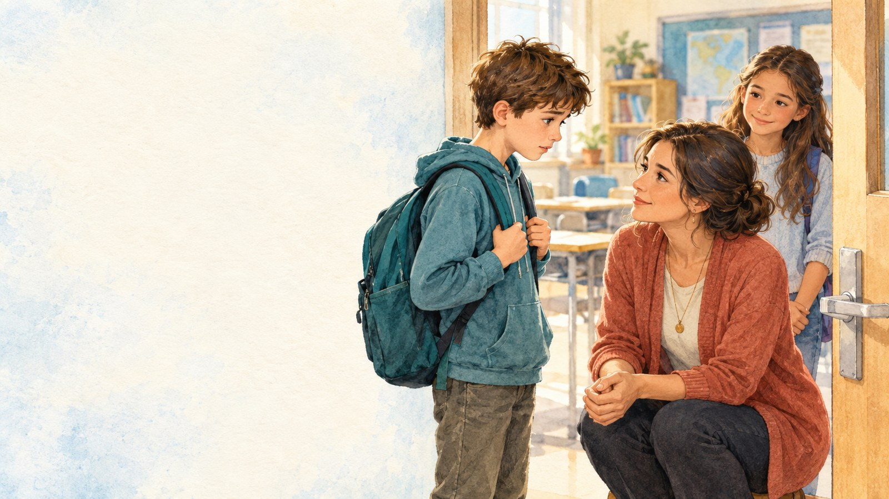
Wenn ich Angst habe
10–12 Jahre · 45 Minuten
Markus 4,35–41
1 / 14
Notes:
3 Minuten. Zeitraum 0–3 Minuten. Folie 1.
Worte der Lehrkraft: Heute lesen wir, wie die Jünger Jesu in einen Sturm gerieten. Das Heck ist der hintere Teil des Boots; Jesus liegt auf einem Kissen. Wir hören die ganze Geschichte und spielen sie danach nach.
Ablauf: Lesen Sie alle sieben Verse aus dem Anhang. Laden Sie danach drei Freiwillige ein: zwei Jünger im Boot und eine Person mit den Ereigniskarten. Die Lehrkraft erzählt und liest die Worte Jesu. Gehen Sie ohne vorangehende Diskussion zum Spiel über.
Frage: Das erste Gespräch findet nach dem Spiel statt.
Orientierung: Alle haben die ganze Geschichte gehört und wissen, dass sie jetzt die Ereignisse zeigen.
Rhythmus: 30 Sekunden Einführung; 2 Minuten Lesen; 30 Sekunden Rollen.
Vorbereitung und Hinweise für die Lehrkraft
Bibel oder Anhang, Präsentation und Bildschirm. Ohne Bildschirm werden die Bilder ausgedruckt und Aufgaben aus dem Plan gelesen. Seite 1 für jede Person; Seiten 2 und 4 für jedes Paar; Seiten 3 und 5 für jedes Team. Karten ausschneiden und mischen. Seite 5 enthält auch Gebetszeilen; für eigene Notizen genügt Papier. Zwei Stühle nebeneinander, ein Satz von vier Ereigniskarten für das Spiel. Die Lehrkraft liest Geschichte und Worte Jesu. Drei Sortierüberschriften für jedes Team; Stifte und Planblatt für die Werkstatt. Paare und Teams vorher festlegen. Eine erreichbare erwachsene Ansprechperson nach dem Unterricht kennen. Das persönliche Blatt bleibt beim Kind und kann einem selbst gewählten Erwachsenen gezeigt werden.
Zuerst Markus 4,35–41 vollständig lesen und sofort spielen. Die erste Diskussion folgt dem Spiel. Es handelt sich um ein Ereignis im Evangelium, nicht um ein Gleichnis. Vers 39 beschreibt große Stille; in Vers 41 haben die Jünger große Furcht und staunen über Jesu Macht. Ersetzen Sie diesen Schluss nicht durch „Jetzt hat niemand mehr Angst“. Jesu Worte in Vers 40 gelten den Jüngern dieser Geschichte; die Angst eines Kindes bewertet nicht seinen Glauben. Gebet kann die Bitte um Hilfe begleiten, eine Schwierigkeit kann auch nach dem Gebet andauern. Mit erfundenen Figuren arbeiten; Antworten dürfen ausgelassen oder schriftlich gegeben werden. Berichtet ein Kind von einer wirklichen Drohung, hören Sie ihm ruhig und einzeln zu und helfen Sie ihm, einen verantwortlichen Erwachsenen zu erreichen. Begründete Sortierungen akzeptieren. „Ich habe Angst, in die Klasse zu gehen“ erfordert eine klärende Frage. Konkrete nächste Schritte besprechen. Bei Zeitmangel weniger gemeinsame Antworten; Rollenwechsel im Dialog und Prüfung des ersten Schritts beibehalten.
Biblischer Lesetext: Übersetzung des bereitgestellten russischen Textes, keine Ausgabe einer deutschen Bibelübersetzung.
Markus 4,35–41
35 Am Abend jenes Tages sagte er zu ihnen: Lasst uns ans andere Ufer fahren.
36 Sie entließen die Menge und nahmen ihn mit, wie er im Boot war; auch andere Boote waren bei ihm.
37 Ein großer Sturm kam auf; die Wellen schlugen ins Boot, sodass es sich schon mit Wasser füllte.
38 Er aber schlief im Heck auf einem Kissen. Sie weckten ihn und sagten: Lehrer! Kümmert es dich nicht, dass wir umkommen?
39 Er stand auf, gebot dem Wind und sagte zum Meer: Schweig, sei still! Der Wind legte sich, und es wurde ganz still.
40 Er sagte zu ihnen: Warum seid ihr so furchtsam? Wie kommt es, dass ihr keinen Glauben habt?
41 Sie fürchteten sich sehr und sagten zueinander: Wer ist dieser, dass ihm sogar der Wind und das Meer gehorchen?
Heck: hinterer Teil des Boots. Kissen: Unterlage für den Kopf. Prüfung nach dem Spiel: Überfahrt, Sturm, Jesus wecken, sein Wort an Wind und Meer, Stille. Die letzte Frage gilt der Person Jesu und seiner Macht.
Die 14 Bilder begleiten die 14 Folien: Hilfe in der Nähe; Boot; Jesus wecken; Ereigniskarten; Stille; Aufregung vor dem Lesen; aufmerksames Gespräch; Schutz durch Erwachsene; Bitte an die Lehrkraft; Freundschaft; Gebet; Teamplan; persönliches Blatt; nächster Schritt. Boot, Kleidung, Licht und Zahl der sichtbaren Jünger sind bildliche Details; die Zeit und Ereignisse bestimmt der Text. Moderne Figuren und Situationen sind erfunden.
Quelle: vorhandener zweisprachiger Unterricht auf lessons.atapin.de; vorhandene Illustrationen unverändert.

Slide 2
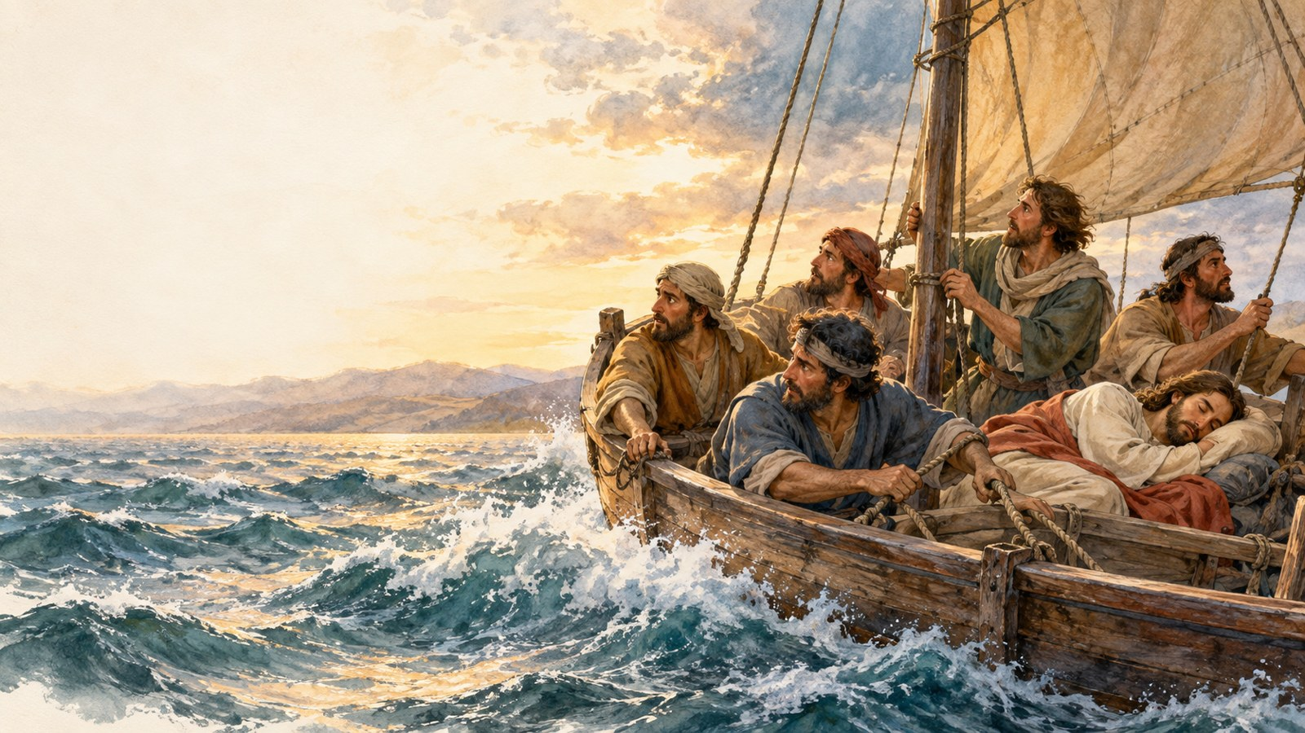
Im Boot
Die Jünger fahren ans andere Ufer.
Ein Sturm kommt auf.
Markus 4,35–37
2 / 14
Notes:
5 Minuten. Zeitraum 3–8 Minuten. Folien 2–3.
Worte der Lehrkraft: Ich lese die Ereignisse; ihr zeigt die Handlungen der Jünger. Bei „Sturm“ können die anderen mit den Händen Wellen zeigen. Wenn der Wind aufhört, bleiben die Hände still. Wir achten darauf, an wen sich die Jünger wenden.
Ablauf: Zwei Personen sitzen nebeneinander auf Stühlen. Eine dritte zeigt beim Lesen „Überfahrt“, „Sturm“, „Bitte an Jesus“, „Stille“. Lesen Sie bei Folie 2 Markus 4,35–37. Öffnen Sie Folie 3 und lesen Sie Vers 38: Die Jünger wenden sich der Lehrkraft zu und sprechen die Frage aus dem Text. Die Lehrkraft liest 39–41; die Gruppe beendet die Wellenbewegung. Fragen Sie am Schluss, was die Jünger taten, als sie Angst bekamen. Andere Freiwillige können die Bitte und die Stille wiederholen.
Frage: An wen wandten sich die Jünger und was geschah nach dem Wort Jesu?
Orientierung: Sie weckten Jesus. Er gebot dem Wind und sagte zum Meer „Schweig, sei still!“, und es wurde ganz still.
Rhythmus: 1 Minute Rollen und Bewegung; 2 Minuten Spiel; 1 Minute Wiederholung des letzten Ereignisses; 1 Minute Antworten.
Vorbereitung und Hinweise für die Lehrkraft
Bibel oder Anhang, Präsentation und Bildschirm. Ohne Bildschirm werden die Bilder ausgedruckt und Aufgaben aus dem Plan gelesen. Seite 1 für jede Person; Seiten 2 und 4 für jedes Paar; Seiten 3 und 5 für jedes Team. Karten ausschneiden und mischen. Seite 5 enthält auch Gebetszeilen; für eigene Notizen genügt Papier. Zwei Stühle nebeneinander, ein Satz von vier Ereigniskarten für das Spiel. Die Lehrkraft liest Geschichte und Worte Jesu. Drei Sortierüberschriften für jedes Team; Stifte und Planblatt für die Werkstatt. Paare und Teams vorher festlegen. Eine erreichbare erwachsene Ansprechperson nach dem Unterricht kennen. Das persönliche Blatt bleibt beim Kind und kann einem selbst gewählten Erwachsenen gezeigt werden.
Zuerst Markus 4,35–41 vollständig lesen und sofort spielen. Die erste Diskussion folgt dem Spiel. Es handelt sich um ein Ereignis im Evangelium, nicht um ein Gleichnis. Vers 39 beschreibt große Stille; in Vers 41 haben die Jünger große Furcht und staunen über Jesu Macht. Ersetzen Sie diesen Schluss nicht durch „Jetzt hat niemand mehr Angst“. Jesu Worte in Vers 40 gelten den Jüngern dieser Geschichte; die Angst eines Kindes bewertet nicht seinen Glauben. Gebet kann die Bitte um Hilfe begleiten, eine Schwierigkeit kann auch nach dem Gebet andauern. Mit erfundenen Figuren arbeiten; Antworten dürfen ausgelassen oder schriftlich gegeben werden. Berichtet ein Kind von einer wirklichen Drohung, hören Sie ihm ruhig und einzeln zu und helfen Sie ihm, einen verantwortlichen Erwachsenen zu erreichen. Begründete Sortierungen akzeptieren. „Ich habe Angst, in die Klasse zu gehen“ erfordert eine klärende Frage. Konkrete nächste Schritte besprechen. Bei Zeitmangel weniger gemeinsame Antworten; Rollenwechsel im Dialog und Prüfung des ersten Schritts beibehalten.
Biblischer Lesetext: Übersetzung des bereitgestellten russischen Textes, keine Ausgabe einer deutschen Bibelübersetzung.
Markus 4,35–41
35 Am Abend jenes Tages sagte er zu ihnen: Lasst uns ans andere Ufer fahren.
36 Sie entließen die Menge und nahmen ihn mit, wie er im Boot war; auch andere Boote waren bei ihm.
37 Ein großer Sturm kam auf; die Wellen schlugen ins Boot, sodass es sich schon mit Wasser füllte.
38 Er aber schlief im Heck auf einem Kissen. Sie weckten ihn und sagten: Lehrer! Kümmert es dich nicht, dass wir umkommen?
39 Er stand auf, gebot dem Wind und sagte zum Meer: Schweig, sei still! Der Wind legte sich, und es wurde ganz still.
40 Er sagte zu ihnen: Warum seid ihr so furchtsam? Wie kommt es, dass ihr keinen Glauben habt?
41 Sie fürchteten sich sehr und sagten zueinander: Wer ist dieser, dass ihm sogar der Wind und das Meer gehorchen?
Heck: hinterer Teil des Boots. Kissen: Unterlage für den Kopf. Prüfung nach dem Spiel: Überfahrt, Sturm, Jesus wecken, sein Wort an Wind und Meer, Stille. Die letzte Frage gilt der Person Jesu und seiner Macht.
Die 14 Bilder begleiten die 14 Folien: Hilfe in der Nähe; Boot; Jesus wecken; Ereigniskarten; Stille; Aufregung vor dem Lesen; aufmerksames Gespräch; Schutz durch Erwachsene; Bitte an die Lehrkraft; Freundschaft; Gebet; Teamplan; persönliches Blatt; nächster Schritt. Boot, Kleidung, Licht und Zahl der sichtbaren Jünger sind bildliche Details; die Zeit und Ereignisse bestimmt der Text. Moderne Figuren und Situationen sind erfunden.
Quelle: vorhandener zweisprachiger Unterricht auf lessons.atapin.de; vorhandene Illustrationen unverändert.

Slide 3
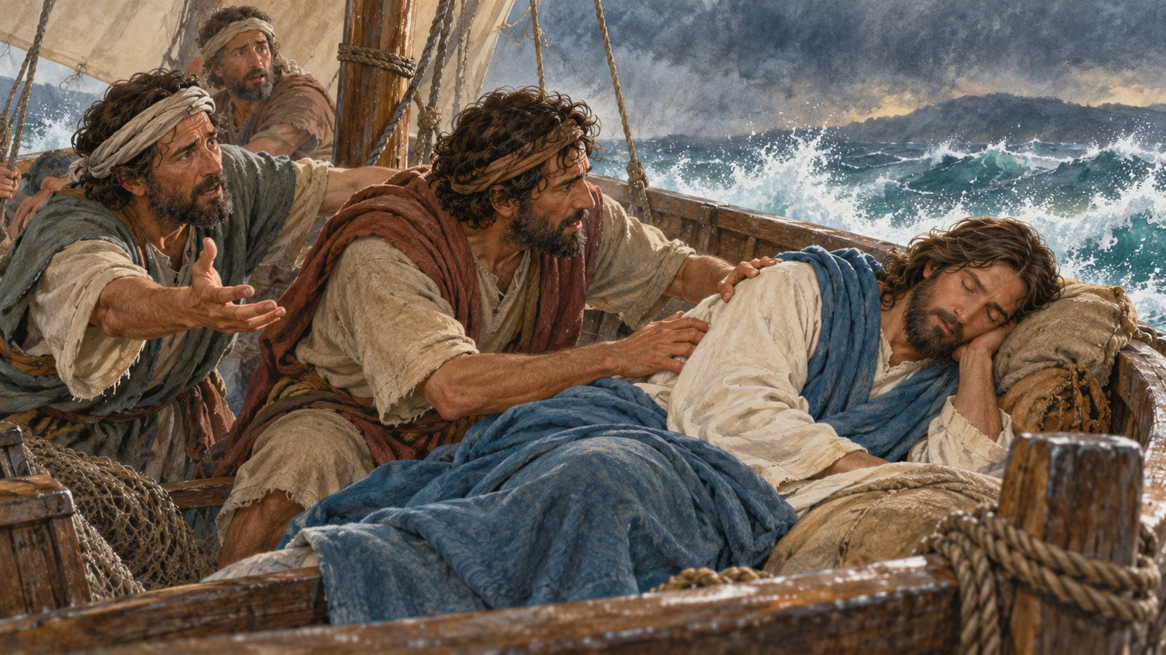
Die Bitte der Jünger
Die Jünger wecken Jesus.
Markus 4,38
3 / 14
Notes:
5 Minuten. Zeitraum 3–8 Minuten. Folien 2–3.
Worte der Lehrkraft: Ich lese die Ereignisse; ihr zeigt die Handlungen der Jünger. Bei „Sturm“ können die anderen mit den Händen Wellen zeigen. Wenn der Wind aufhört, bleiben die Hände still. Wir achten darauf, an wen sich die Jünger wenden.
Ablauf: Zwei Personen sitzen nebeneinander auf Stühlen. Eine dritte zeigt beim Lesen „Überfahrt“, „Sturm“, „Bitte an Jesus“, „Stille“. Lesen Sie bei Folie 2 Markus 4,35–37. Öffnen Sie Folie 3 und lesen Sie Vers 38: Die Jünger wenden sich der Lehrkraft zu und sprechen die Frage aus dem Text. Die Lehrkraft liest 39–41; die Gruppe beendet die Wellenbewegung. Fragen Sie am Schluss, was die Jünger taten, als sie Angst bekamen. Andere Freiwillige können die Bitte und die Stille wiederholen.
Frage: An wen wandten sich die Jünger und was geschah nach dem Wort Jesu?
Orientierung: Sie weckten Jesus. Er gebot dem Wind und sagte zum Meer „Schweig, sei still!“, und es wurde ganz still.
Rhythmus: 1 Minute Rollen und Bewegung; 2 Minuten Spiel; 1 Minute Wiederholung des letzten Ereignisses; 1 Minute Antworten.
Vorbereitung und Hinweise für die Lehrkraft
Bibel oder Anhang, Präsentation und Bildschirm. Ohne Bildschirm werden die Bilder ausgedruckt und Aufgaben aus dem Plan gelesen. Seite 1 für jede Person; Seiten 2 und 4 für jedes Paar; Seiten 3 und 5 für jedes Team. Karten ausschneiden und mischen. Seite 5 enthält auch Gebetszeilen; für eigene Notizen genügt Papier. Zwei Stühle nebeneinander, ein Satz von vier Ereigniskarten für das Spiel. Die Lehrkraft liest Geschichte und Worte Jesu. Drei Sortierüberschriften für jedes Team; Stifte und Planblatt für die Werkstatt. Paare und Teams vorher festlegen. Eine erreichbare erwachsene Ansprechperson nach dem Unterricht kennen. Das persönliche Blatt bleibt beim Kind und kann einem selbst gewählten Erwachsenen gezeigt werden.
Zuerst Markus 4,35–41 vollständig lesen und sofort spielen. Die erste Diskussion folgt dem Spiel. Es handelt sich um ein Ereignis im Evangelium, nicht um ein Gleichnis. Vers 39 beschreibt große Stille; in Vers 41 haben die Jünger große Furcht und staunen über Jesu Macht. Ersetzen Sie diesen Schluss nicht durch „Jetzt hat niemand mehr Angst“. Jesu Worte in Vers 40 gelten den Jüngern dieser Geschichte; die Angst eines Kindes bewertet nicht seinen Glauben. Gebet kann die Bitte um Hilfe begleiten, eine Schwierigkeit kann auch nach dem Gebet andauern. Mit erfundenen Figuren arbeiten; Antworten dürfen ausgelassen oder schriftlich gegeben werden. Berichtet ein Kind von einer wirklichen Drohung, hören Sie ihm ruhig und einzeln zu und helfen Sie ihm, einen verantwortlichen Erwachsenen zu erreichen. Begründete Sortierungen akzeptieren. „Ich habe Angst, in die Klasse zu gehen“ erfordert eine klärende Frage. Konkrete nächste Schritte besprechen. Bei Zeitmangel weniger gemeinsame Antworten; Rollenwechsel im Dialog und Prüfung des ersten Schritts beibehalten.
Biblischer Lesetext: Übersetzung des bereitgestellten russischen Textes, keine Ausgabe einer deutschen Bibelübersetzung.
Markus 4,35–41
35 Am Abend jenes Tages sagte er zu ihnen: Lasst uns ans andere Ufer fahren.
36 Sie entließen die Menge und nahmen ihn mit, wie er im Boot war; auch andere Boote waren bei ihm.
37 Ein großer Sturm kam auf; die Wellen schlugen ins Boot, sodass es sich schon mit Wasser füllte.
38 Er aber schlief im Heck auf einem Kissen. Sie weckten ihn und sagten: Lehrer! Kümmert es dich nicht, dass wir umkommen?
39 Er stand auf, gebot dem Wind und sagte zum Meer: Schweig, sei still! Der Wind legte sich, und es wurde ganz still.
40 Er sagte zu ihnen: Warum seid ihr so furchtsam? Wie kommt es, dass ihr keinen Glauben habt?
41 Sie fürchteten sich sehr und sagten zueinander: Wer ist dieser, dass ihm sogar der Wind und das Meer gehorchen?
Heck: hinterer Teil des Boots. Kissen: Unterlage für den Kopf. Prüfung nach dem Spiel: Überfahrt, Sturm, Jesus wecken, sein Wort an Wind und Meer, Stille. Die letzte Frage gilt der Person Jesu und seiner Macht.
Die 14 Bilder begleiten die 14 Folien: Hilfe in der Nähe; Boot; Jesus wecken; Ereigniskarten; Stille; Aufregung vor dem Lesen; aufmerksames Gespräch; Schutz durch Erwachsene; Bitte an die Lehrkraft; Freundschaft; Gebet; Teamplan; persönliches Blatt; nächster Schritt. Boot, Kleidung, Licht und Zahl der sichtbaren Jünger sind bildliche Details; die Zeit und Ereignisse bestimmt der Text. Moderne Figuren und Situationen sind erfunden.
Quelle: vorhandener zweisprachiger Unterricht auf lessons.atapin.de; vorhandene Illustrationen unverändert.

Slide 4
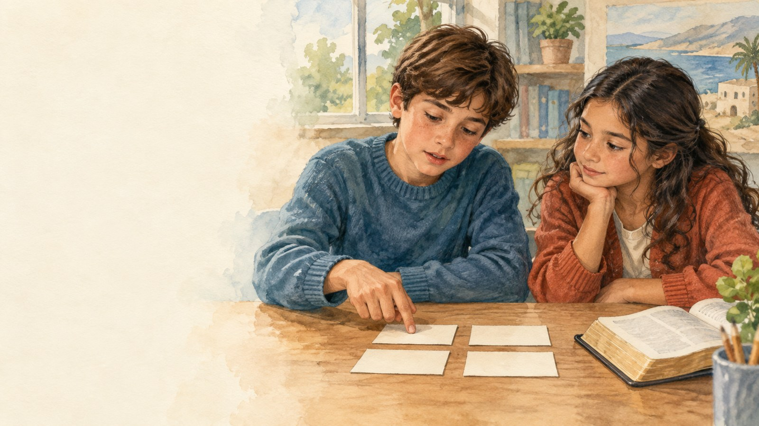
Ereignisse ordnen
Was geschah zwischen Sturm und Stille?
Vier Karten in der richtigen Reihenfolge.
4 / 14
Notes:
4 Minuten. Zeitraum 8–12 Minuten. Folie 4.
Worte der Lehrkraft: Jedes Paar hat vier Karten. Legt die Ereignisse in die richtige Reihenfolge. Eine Person erklärt den Anfang, die andere setzt fort. Wenn ihr euch nicht einig seid, sucht die Stelle im gelesenen Text.
Ablauf: Verteilen Sie gemischte Karten von Seite 2. Folie 4 zeigt die Frage ohne fertige Reihenfolge. Bitten Sie nach zwei Minuten zwei Paare um ihre Folge. Lesen Sie Markus 4,37–39 zur Prüfung. Die Karten bleiben auf dem Tisch; am Ende kommen wir zu den letzten beiden Ereignissen zurück.
Frage: Was geschah zwischen Sturm und Stille?
Orientierung: Die Jünger wandten sich an Jesus, dann gebot er dem Wind und dem Meer. Reihenfolge: Überfahrt, Sturm, Bitte an Jesus, Stille.
Rhythmus: 30 Sekunden Aufgabe; 2 Minuten Paare; 1 Minute zwei Paare; 30 Sekunden Prüfung.
Vorbereitung und Hinweise für die Lehrkraft
Bibel oder Anhang, Präsentation und Bildschirm. Ohne Bildschirm werden die Bilder ausgedruckt und Aufgaben aus dem Plan gelesen. Seite 1 für jede Person; Seiten 2 und 4 für jedes Paar; Seiten 3 und 5 für jedes Team. Karten ausschneiden und mischen. Seite 5 enthält auch Gebetszeilen; für eigene Notizen genügt Papier. Zwei Stühle nebeneinander, ein Satz von vier Ereigniskarten für das Spiel. Die Lehrkraft liest Geschichte und Worte Jesu. Drei Sortierüberschriften für jedes Team; Stifte und Planblatt für die Werkstatt. Paare und Teams vorher festlegen. Eine erreichbare erwachsene Ansprechperson nach dem Unterricht kennen. Das persönliche Blatt bleibt beim Kind und kann einem selbst gewählten Erwachsenen gezeigt werden.
Zuerst Markus 4,35–41 vollständig lesen und sofort spielen. Die erste Diskussion folgt dem Spiel. Es handelt sich um ein Ereignis im Evangelium, nicht um ein Gleichnis. Vers 39 beschreibt große Stille; in Vers 41 haben die Jünger große Furcht und staunen über Jesu Macht. Ersetzen Sie diesen Schluss nicht durch „Jetzt hat niemand mehr Angst“. Jesu Worte in Vers 40 gelten den Jüngern dieser Geschichte; die Angst eines Kindes bewertet nicht seinen Glauben. Gebet kann die Bitte um Hilfe begleiten, eine Schwierigkeit kann auch nach dem Gebet andauern. Mit erfundenen Figuren arbeiten; Antworten dürfen ausgelassen oder schriftlich gegeben werden. Berichtet ein Kind von einer wirklichen Drohung, hören Sie ihm ruhig und einzeln zu und helfen Sie ihm, einen verantwortlichen Erwachsenen zu erreichen. Begründete Sortierungen akzeptieren. „Ich habe Angst, in die Klasse zu gehen“ erfordert eine klärende Frage. Konkrete nächste Schritte besprechen. Bei Zeitmangel weniger gemeinsame Antworten; Rollenwechsel im Dialog und Prüfung des ersten Schritts beibehalten.
Biblischer Lesetext: Übersetzung des bereitgestellten russischen Textes, keine Ausgabe einer deutschen Bibelübersetzung.
Markus 4,35–41
35 Am Abend jenes Tages sagte er zu ihnen: Lasst uns ans andere Ufer fahren.
36 Sie entließen die Menge und nahmen ihn mit, wie er im Boot war; auch andere Boote waren bei ihm.
37 Ein großer Sturm kam auf; die Wellen schlugen ins Boot, sodass es sich schon mit Wasser füllte.
38 Er aber schlief im Heck auf einem Kissen. Sie weckten ihn und sagten: Lehrer! Kümmert es dich nicht, dass wir umkommen?
39 Er stand auf, gebot dem Wind und sagte zum Meer: Schweig, sei still! Der Wind legte sich, und es wurde ganz still.
40 Er sagte zu ihnen: Warum seid ihr so furchtsam? Wie kommt es, dass ihr keinen Glauben habt?
41 Sie fürchteten sich sehr und sagten zueinander: Wer ist dieser, dass ihm sogar der Wind und das Meer gehorchen?
Heck: hinterer Teil des Boots. Kissen: Unterlage für den Kopf. Prüfung nach dem Spiel: Überfahrt, Sturm, Jesus wecken, sein Wort an Wind und Meer, Stille. Die letzte Frage gilt der Person Jesu und seiner Macht.
Die 14 Bilder begleiten die 14 Folien: Hilfe in der Nähe; Boot; Jesus wecken; Ereigniskarten; Stille; Aufregung vor dem Lesen; aufmerksames Gespräch; Schutz durch Erwachsene; Bitte an die Lehrkraft; Freundschaft; Gebet; Teamplan; persönliches Blatt; nächster Schritt. Boot, Kleidung, Licht und Zahl der sichtbaren Jünger sind bildliche Details; die Zeit und Ereignisse bestimmt der Text. Moderne Figuren und Situationen sind erfunden.
Quelle: vorhandener zweisprachiger Unterricht auf lessons.atapin.de; vorhandene Illustrationen unverändert.

Slide 5
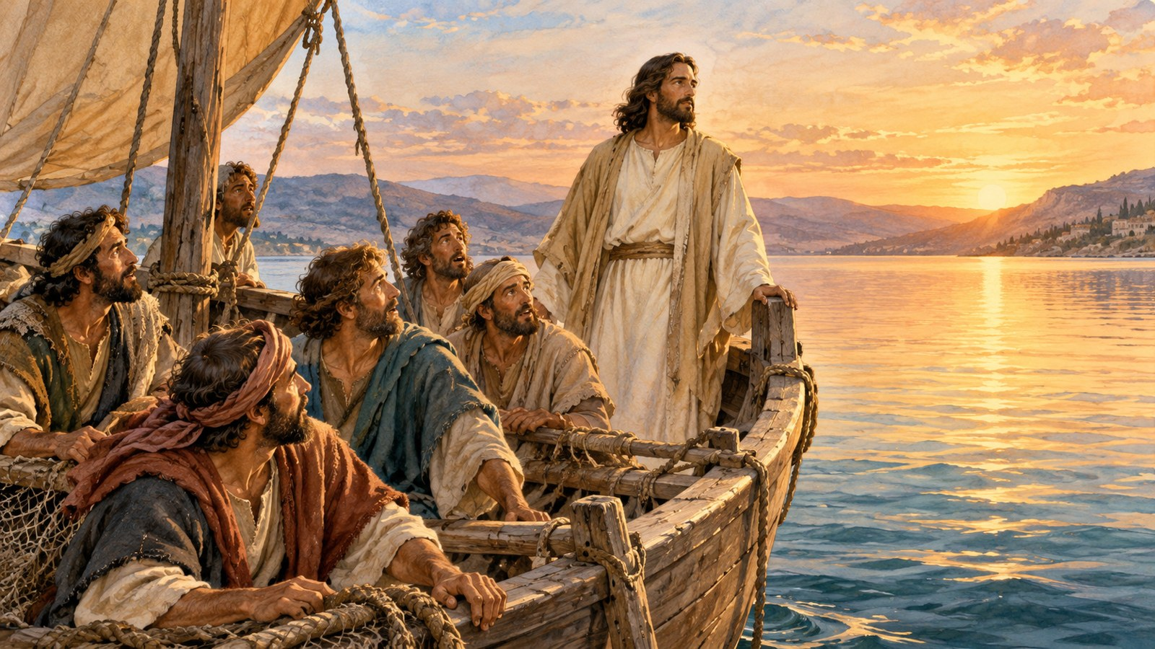
Stille und Staunen
„Wer ist dieser, dass ihm sogar der Wind und das Meer gehorchen?“
Markus 4,41
5 / 14
Notes:
3 Minuten. Zeitraum 12–15 Minuten. Folie 5.
Worte der Lehrkraft: Auf dem Bild ist das Meer ruhig. Was änderte sich nach dem Wort Jesu? Hört die letzte Frage: „Wer ist dieser, dass ihm sogar der Wind und das Meer gehorchen?“ Die Jünger staunten über die Macht Jesu.
Ablauf: Zeigen Sie Bild 03. Die Paare nennen eine Veränderung und lesen Vers 41. Hören Sie zwei Antworten. Erklären Sie: In diesem Ereignis wurde der Sturm wirklich still. Wenn wir in einer Schwierigkeit beten, kann ihre Lösung Zeit und Hilfe anderer Menschen benötigen.
Frage: Was zeigt die Geschichte über Jesus?
Orientierung: Wind und Meer gehorchen seinem Wort. Die Jünger sind von seiner Macht erschüttert. Die Worte von Vers 41 über ihre große Furcht dürfen nicht durch „Sie hatten einfach keine Angst mehr“ ersetzt werden.
Rhythmus: 1 Minute Beobachtung im Paar; 1 Minute Vers und Antworten; 1 Minute Erklärung.
Vorbereitung und Hinweise für die Lehrkraft
Bibel oder Anhang, Präsentation und Bildschirm. Ohne Bildschirm werden die Bilder ausgedruckt und Aufgaben aus dem Plan gelesen. Seite 1 für jede Person; Seiten 2 und 4 für jedes Paar; Seiten 3 und 5 für jedes Team. Karten ausschneiden und mischen. Seite 5 enthält auch Gebetszeilen; für eigene Notizen genügt Papier. Zwei Stühle nebeneinander, ein Satz von vier Ereigniskarten für das Spiel. Die Lehrkraft liest Geschichte und Worte Jesu. Drei Sortierüberschriften für jedes Team; Stifte und Planblatt für die Werkstatt. Paare und Teams vorher festlegen. Eine erreichbare erwachsene Ansprechperson nach dem Unterricht kennen. Das persönliche Blatt bleibt beim Kind und kann einem selbst gewählten Erwachsenen gezeigt werden.
Zuerst Markus 4,35–41 vollständig lesen und sofort spielen. Die erste Diskussion folgt dem Spiel. Es handelt sich um ein Ereignis im Evangelium, nicht um ein Gleichnis. Vers 39 beschreibt große Stille; in Vers 41 haben die Jünger große Furcht und staunen über Jesu Macht. Ersetzen Sie diesen Schluss nicht durch „Jetzt hat niemand mehr Angst“. Jesu Worte in Vers 40 gelten den Jüngern dieser Geschichte; die Angst eines Kindes bewertet nicht seinen Glauben. Gebet kann die Bitte um Hilfe begleiten, eine Schwierigkeit kann auch nach dem Gebet andauern. Mit erfundenen Figuren arbeiten; Antworten dürfen ausgelassen oder schriftlich gegeben werden. Berichtet ein Kind von einer wirklichen Drohung, hören Sie ihm ruhig und einzeln zu und helfen Sie ihm, einen verantwortlichen Erwachsenen zu erreichen. Begründete Sortierungen akzeptieren. „Ich habe Angst, in die Klasse zu gehen“ erfordert eine klärende Frage. Konkrete nächste Schritte besprechen. Bei Zeitmangel weniger gemeinsame Antworten; Rollenwechsel im Dialog und Prüfung des ersten Schritts beibehalten.
Biblischer Lesetext: Übersetzung des bereitgestellten russischen Textes, keine Ausgabe einer deutschen Bibelübersetzung.
Markus 4,35–41
35 Am Abend jenes Tages sagte er zu ihnen: Lasst uns ans andere Ufer fahren.
36 Sie entließen die Menge und nahmen ihn mit, wie er im Boot war; auch andere Boote waren bei ihm.
37 Ein großer Sturm kam auf; die Wellen schlugen ins Boot, sodass es sich schon mit Wasser füllte.
38 Er aber schlief im Heck auf einem Kissen. Sie weckten ihn und sagten: Lehrer! Kümmert es dich nicht, dass wir umkommen?
39 Er stand auf, gebot dem Wind und sagte zum Meer: Schweig, sei still! Der Wind legte sich, und es wurde ganz still.
40 Er sagte zu ihnen: Warum seid ihr so furchtsam? Wie kommt es, dass ihr keinen Glauben habt?
41 Sie fürchteten sich sehr und sagten zueinander: Wer ist dieser, dass ihm sogar der Wind und das Meer gehorchen?
Heck: hinterer Teil des Boots. Kissen: Unterlage für den Kopf. Prüfung nach dem Spiel: Überfahrt, Sturm, Jesus wecken, sein Wort an Wind und Meer, Stille. Die letzte Frage gilt der Person Jesu und seiner Macht.
Die 14 Bilder begleiten die 14 Folien: Hilfe in der Nähe; Boot; Jesus wecken; Ereigniskarten; Stille; Aufregung vor dem Lesen; aufmerksames Gespräch; Schutz durch Erwachsene; Bitte an die Lehrkraft; Freundschaft; Gebet; Teamplan; persönliches Blatt; nächster Schritt. Boot, Kleidung, Licht und Zahl der sichtbaren Jünger sind bildliche Details; die Zeit und Ereignisse bestimmt der Text. Moderne Figuren und Situationen sind erfunden.
Quelle: vorhandener zweisprachiger Unterricht auf lessons.atapin.de; vorhandene Illustrationen unverändert.

Slide 6

Gefühl und Handlung
Sascha ist vor dem Vorlesen aufgeregt.
Was fühlt er?
Was kann er tun?
6 / 14
Notes:
4 Minuten. Zeitraum 15–19 Minuten. Folie 6.
Worte der Lehrkraft: Sascha ist vor dem Vorlesen aufgeregt. Wir kennen sein Gefühl; seine nächste Handlung kennen wir noch nicht. Man kann aufgeregt sein und trotzdem um Vorbereitungszeit bitten.
Ablauf: Lesen Sie vier Karten von Seite 3: „Ich habe Angst“, „Ich bin aufgeregt“, „Ich sage es der Lehrkraft“, „Ich übe mit einem Freund“. Die Paare sortieren Gefühle und Handlungen. Danach wählt jeder eine hilfreiche Handlung für Sascha und erklärt sie dem Partner.
Frage: Welche Handlung hilft Sascha, auch wenn die Aufregung bleibt?
Orientierung: Eine konkrete Bitte an die Lehrkraft oder eine kurze Probe mit einem Freund. Das Gefühl entscheidet nicht allein über die nächste Handlung.
Rhythmus: 30 Sekunden Geschichte; 1,5 Minuten Sortieren; 1 Minute Wahl; 1 Minute Schluss.
Vorbereitung und Hinweise für die Lehrkraft
Bibel oder Anhang, Präsentation und Bildschirm. Ohne Bildschirm werden die Bilder ausgedruckt und Aufgaben aus dem Plan gelesen. Seite 1 für jede Person; Seiten 2 und 4 für jedes Paar; Seiten 3 und 5 für jedes Team. Karten ausschneiden und mischen. Seite 5 enthält auch Gebetszeilen; für eigene Notizen genügt Papier. Zwei Stühle nebeneinander, ein Satz von vier Ereigniskarten für das Spiel. Die Lehrkraft liest Geschichte und Worte Jesu. Drei Sortierüberschriften für jedes Team; Stifte und Planblatt für die Werkstatt. Paare und Teams vorher festlegen. Eine erreichbare erwachsene Ansprechperson nach dem Unterricht kennen. Das persönliche Blatt bleibt beim Kind und kann einem selbst gewählten Erwachsenen gezeigt werden.
Zuerst Markus 4,35–41 vollständig lesen und sofort spielen. Die erste Diskussion folgt dem Spiel. Es handelt sich um ein Ereignis im Evangelium, nicht um ein Gleichnis. Vers 39 beschreibt große Stille; in Vers 41 haben die Jünger große Furcht und staunen über Jesu Macht. Ersetzen Sie diesen Schluss nicht durch „Jetzt hat niemand mehr Angst“. Jesu Worte in Vers 40 gelten den Jüngern dieser Geschichte; die Angst eines Kindes bewertet nicht seinen Glauben. Gebet kann die Bitte um Hilfe begleiten, eine Schwierigkeit kann auch nach dem Gebet andauern. Mit erfundenen Figuren arbeiten; Antworten dürfen ausgelassen oder schriftlich gegeben werden. Berichtet ein Kind von einer wirklichen Drohung, hören Sie ihm ruhig und einzeln zu und helfen Sie ihm, einen verantwortlichen Erwachsenen zu erreichen. Begründete Sortierungen akzeptieren. „Ich habe Angst, in die Klasse zu gehen“ erfordert eine klärende Frage. Konkrete nächste Schritte besprechen. Bei Zeitmangel weniger gemeinsame Antworten; Rollenwechsel im Dialog und Prüfung des ersten Schritts beibehalten.
Biblischer Lesetext: Übersetzung des bereitgestellten russischen Textes, keine Ausgabe einer deutschen Bibelübersetzung.
Markus 4,35–41
35 Am Abend jenes Tages sagte er zu ihnen: Lasst uns ans andere Ufer fahren.
36 Sie entließen die Menge und nahmen ihn mit, wie er im Boot war; auch andere Boote waren bei ihm.
37 Ein großer Sturm kam auf; die Wellen schlugen ins Boot, sodass es sich schon mit Wasser füllte.
38 Er aber schlief im Heck auf einem Kissen. Sie weckten ihn und sagten: Lehrer! Kümmert es dich nicht, dass wir umkommen?
39 Er stand auf, gebot dem Wind und sagte zum Meer: Schweig, sei still! Der Wind legte sich, und es wurde ganz still.
40 Er sagte zu ihnen: Warum seid ihr so furchtsam? Wie kommt es, dass ihr keinen Glauben habt?
41 Sie fürchteten sich sehr und sagten zueinander: Wer ist dieser, dass ihm sogar der Wind und das Meer gehorchen?
Heck: hinterer Teil des Boots. Kissen: Unterlage für den Kopf. Prüfung nach dem Spiel: Überfahrt, Sturm, Jesus wecken, sein Wort an Wind und Meer, Stille. Die letzte Frage gilt der Person Jesu und seiner Macht.
Die 14 Bilder begleiten die 14 Folien: Hilfe in der Nähe; Boot; Jesus wecken; Ereigniskarten; Stille; Aufregung vor dem Lesen; aufmerksames Gespräch; Schutz durch Erwachsene; Bitte an die Lehrkraft; Freundschaft; Gebet; Teamplan; persönliches Blatt; nächster Schritt. Boot, Kleidung, Licht und Zahl der sichtbaren Jünger sind bildliche Details; die Zeit und Ereignisse bestimmt der Text. Moderne Figuren und Situationen sind erfunden.
Quelle: vorhandener zweisprachiger Unterricht auf lessons.atapin.de; vorhandene Illustrationen unverändert.

Slide 7
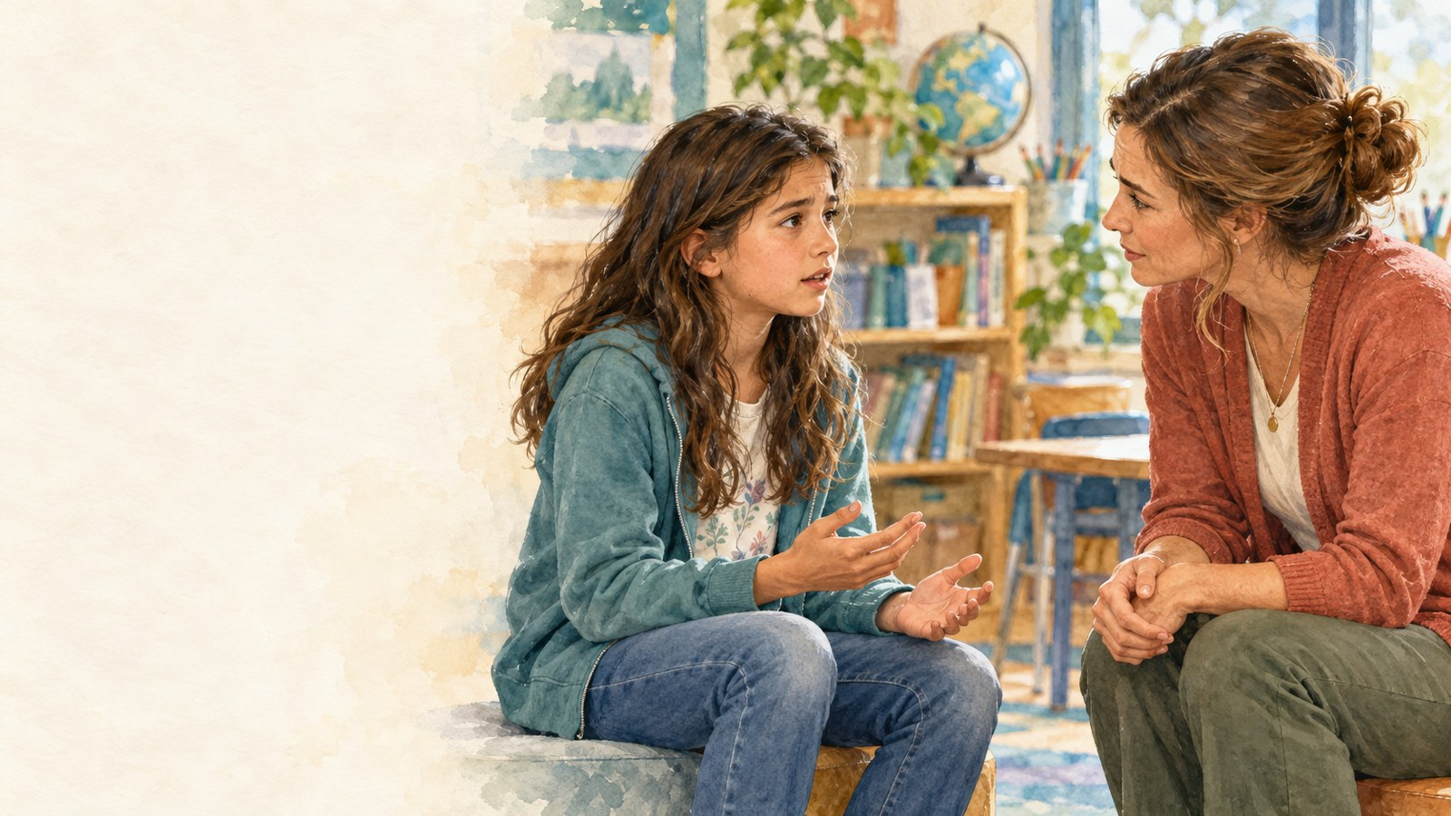
Welche Hilfe wird gebraucht?
Antwort vor der Klasse
Drohung, jemanden zu schlagen
„Angst, in die Klasse zu gehen“
7 / 14
Notes:
5 Minuten. Zeitraum 19–24 Minuten. Folien 7–8.
Worte der Lehrkraft: Wir haben drei Plätze: Vorbereitung und Unterstützung; Schutz durch Erwachsene; klären, was passiert ist. Die Wahl erklären und Hilfe nennen ist wichtiger als den Platz einer Karte zu erraten.
Ablauf: Zeigen Sie bei Folie 7 drei Situationen und geben Sie sechs Karten von Seite 3 aus. Teams von 3–4 sortieren und nennen für jede einen nächsten Schritt. Hören Sie nach zwei Minuten drei Fälle: Vorlesen vor der Klasse, eine Drohung zu schlagen und „Ich habe Angst, in die Klasse zu gehen“. Fragen Sie beim letzten zuerst, was passiert ist. Öffnen Sie erst nach den Antworten Folie 8: Bei einer Drohung braucht die Person Schutz durch Erwachsene. Gebet und eine Bitte um Hilfe können zusammengehören.
Frage: Warum kann „Ich habe Angst“ unterschiedliche Hilfe erfordern?
Orientierung: Vor einem Auftritt helfen Vorbereitung und Unterstützung. Bei einer Drohung wird Schutz benötigt. Kennen wir den Grund noch nicht, fragen wir aufmerksam und hören zu. Begründete andere Zuordnungen sind möglich.
Rhythmus: 30 Sekunden Aufgabe; 2 Minuten Teams; 2 Minuten drei Fälle; 30 Sekunden Schluss.
Vorbereitung und Hinweise für die Lehrkraft
Bibel oder Anhang, Präsentation und Bildschirm. Ohne Bildschirm werden die Bilder ausgedruckt und Aufgaben aus dem Plan gelesen. Seite 1 für jede Person; Seiten 2 und 4 für jedes Paar; Seiten 3 und 5 für jedes Team. Karten ausschneiden und mischen. Seite 5 enthält auch Gebetszeilen; für eigene Notizen genügt Papier. Zwei Stühle nebeneinander, ein Satz von vier Ereigniskarten für das Spiel. Die Lehrkraft liest Geschichte und Worte Jesu. Drei Sortierüberschriften für jedes Team; Stifte und Planblatt für die Werkstatt. Paare und Teams vorher festlegen. Eine erreichbare erwachsene Ansprechperson nach dem Unterricht kennen. Das persönliche Blatt bleibt beim Kind und kann einem selbst gewählten Erwachsenen gezeigt werden.
Zuerst Markus 4,35–41 vollständig lesen und sofort spielen. Die erste Diskussion folgt dem Spiel. Es handelt sich um ein Ereignis im Evangelium, nicht um ein Gleichnis. Vers 39 beschreibt große Stille; in Vers 41 haben die Jünger große Furcht und staunen über Jesu Macht. Ersetzen Sie diesen Schluss nicht durch „Jetzt hat niemand mehr Angst“. Jesu Worte in Vers 40 gelten den Jüngern dieser Geschichte; die Angst eines Kindes bewertet nicht seinen Glauben. Gebet kann die Bitte um Hilfe begleiten, eine Schwierigkeit kann auch nach dem Gebet andauern. Mit erfundenen Figuren arbeiten; Antworten dürfen ausgelassen oder schriftlich gegeben werden. Berichtet ein Kind von einer wirklichen Drohung, hören Sie ihm ruhig und einzeln zu und helfen Sie ihm, einen verantwortlichen Erwachsenen zu erreichen. Begründete Sortierungen akzeptieren. „Ich habe Angst, in die Klasse zu gehen“ erfordert eine klärende Frage. Konkrete nächste Schritte besprechen. Bei Zeitmangel weniger gemeinsame Antworten; Rollenwechsel im Dialog und Prüfung des ersten Schritts beibehalten.
Biblischer Lesetext: Übersetzung des bereitgestellten russischen Textes, keine Ausgabe einer deutschen Bibelübersetzung.
Markus 4,35–41
35 Am Abend jenes Tages sagte er zu ihnen: Lasst uns ans andere Ufer fahren.
36 Sie entließen die Menge und nahmen ihn mit, wie er im Boot war; auch andere Boote waren bei ihm.
37 Ein großer Sturm kam auf; die Wellen schlugen ins Boot, sodass es sich schon mit Wasser füllte.
38 Er aber schlief im Heck auf einem Kissen. Sie weckten ihn und sagten: Lehrer! Kümmert es dich nicht, dass wir umkommen?
39 Er stand auf, gebot dem Wind und sagte zum Meer: Schweig, sei still! Der Wind legte sich, und es wurde ganz still.
40 Er sagte zu ihnen: Warum seid ihr so furchtsam? Wie kommt es, dass ihr keinen Glauben habt?
41 Sie fürchteten sich sehr und sagten zueinander: Wer ist dieser, dass ihm sogar der Wind und das Meer gehorchen?
Heck: hinterer Teil des Boots. Kissen: Unterlage für den Kopf. Prüfung nach dem Spiel: Überfahrt, Sturm, Jesus wecken, sein Wort an Wind und Meer, Stille. Die letzte Frage gilt der Person Jesu und seiner Macht.
Die 14 Bilder begleiten die 14 Folien: Hilfe in der Nähe; Boot; Jesus wecken; Ereigniskarten; Stille; Aufregung vor dem Lesen; aufmerksames Gespräch; Schutz durch Erwachsene; Bitte an die Lehrkraft; Freundschaft; Gebet; Teamplan; persönliches Blatt; nächster Schritt. Boot, Kleidung, Licht und Zahl der sichtbaren Jünger sind bildliche Details; die Zeit und Ereignisse bestimmt der Text. Moderne Figuren und Situationen sind erfunden.
Quelle: vorhandener zweisprachiger Unterricht auf lessons.atapin.de; vorhandene Illustrationen unverändert.

Slide 8

Hilfe in verschiedenen Situationen
Vorbereitung und Unterstützung
Schutz durch Erwachsene
Eine klärende Frage
Beten und um Hilfe bitten können zusammengehören.
8 / 14
Notes:
5 Minuten. Zeitraum 19–24 Minuten. Folien 7–8.
Worte der Lehrkraft: Wir haben drei Plätze: Vorbereitung und Unterstützung; Schutz durch Erwachsene; klären, was passiert ist. Die Wahl erklären und Hilfe nennen ist wichtiger als den Platz einer Karte zu erraten.
Ablauf: Zeigen Sie bei Folie 7 drei Situationen und geben Sie sechs Karten von Seite 3 aus. Teams von 3–4 sortieren und nennen für jede einen nächsten Schritt. Hören Sie nach zwei Minuten drei Fälle: Vorlesen vor der Klasse, eine Drohung zu schlagen und „Ich habe Angst, in die Klasse zu gehen“. Fragen Sie beim letzten zuerst, was passiert ist. Öffnen Sie erst nach den Antworten Folie 8: Bei einer Drohung braucht die Person Schutz durch Erwachsene. Gebet und eine Bitte um Hilfe können zusammengehören.
Frage: Warum kann „Ich habe Angst“ unterschiedliche Hilfe erfordern?
Orientierung: Vor einem Auftritt helfen Vorbereitung und Unterstützung. Bei einer Drohung wird Schutz benötigt. Kennen wir den Grund noch nicht, fragen wir aufmerksam und hören zu. Begründete andere Zuordnungen sind möglich.
Rhythmus: 30 Sekunden Aufgabe; 2 Minuten Teams; 2 Minuten drei Fälle; 30 Sekunden Schluss.
Vorbereitung und Hinweise für die Lehrkraft
Bibel oder Anhang, Präsentation und Bildschirm. Ohne Bildschirm werden die Bilder ausgedruckt und Aufgaben aus dem Plan gelesen. Seite 1 für jede Person; Seiten 2 und 4 für jedes Paar; Seiten 3 und 5 für jedes Team. Karten ausschneiden und mischen. Seite 5 enthält auch Gebetszeilen; für eigene Notizen genügt Papier. Zwei Stühle nebeneinander, ein Satz von vier Ereigniskarten für das Spiel. Die Lehrkraft liest Geschichte und Worte Jesu. Drei Sortierüberschriften für jedes Team; Stifte und Planblatt für die Werkstatt. Paare und Teams vorher festlegen. Eine erreichbare erwachsene Ansprechperson nach dem Unterricht kennen. Das persönliche Blatt bleibt beim Kind und kann einem selbst gewählten Erwachsenen gezeigt werden.
Zuerst Markus 4,35–41 vollständig lesen und sofort spielen. Die erste Diskussion folgt dem Spiel. Es handelt sich um ein Ereignis im Evangelium, nicht um ein Gleichnis. Vers 39 beschreibt große Stille; in Vers 41 haben die Jünger große Furcht und staunen über Jesu Macht. Ersetzen Sie diesen Schluss nicht durch „Jetzt hat niemand mehr Angst“. Jesu Worte in Vers 40 gelten den Jüngern dieser Geschichte; die Angst eines Kindes bewertet nicht seinen Glauben. Gebet kann die Bitte um Hilfe begleiten, eine Schwierigkeit kann auch nach dem Gebet andauern. Mit erfundenen Figuren arbeiten; Antworten dürfen ausgelassen oder schriftlich gegeben werden. Berichtet ein Kind von einer wirklichen Drohung, hören Sie ihm ruhig und einzeln zu und helfen Sie ihm, einen verantwortlichen Erwachsenen zu erreichen. Begründete Sortierungen akzeptieren. „Ich habe Angst, in die Klasse zu gehen“ erfordert eine klärende Frage. Konkrete nächste Schritte besprechen. Bei Zeitmangel weniger gemeinsame Antworten; Rollenwechsel im Dialog und Prüfung des ersten Schritts beibehalten.
Biblischer Lesetext: Übersetzung des bereitgestellten russischen Textes, keine Ausgabe einer deutschen Bibelübersetzung.
Markus 4,35–41
35 Am Abend jenes Tages sagte er zu ihnen: Lasst uns ans andere Ufer fahren.
36 Sie entließen die Menge und nahmen ihn mit, wie er im Boot war; auch andere Boote waren bei ihm.
37 Ein großer Sturm kam auf; die Wellen schlugen ins Boot, sodass es sich schon mit Wasser füllte.
38 Er aber schlief im Heck auf einem Kissen. Sie weckten ihn und sagten: Lehrer! Kümmert es dich nicht, dass wir umkommen?
39 Er stand auf, gebot dem Wind und sagte zum Meer: Schweig, sei still! Der Wind legte sich, und es wurde ganz still.
40 Er sagte zu ihnen: Warum seid ihr so furchtsam? Wie kommt es, dass ihr keinen Glauben habt?
41 Sie fürchteten sich sehr und sagten zueinander: Wer ist dieser, dass ihm sogar der Wind und das Meer gehorchen?
Heck: hinterer Teil des Boots. Kissen: Unterlage für den Kopf. Prüfung nach dem Spiel: Überfahrt, Sturm, Jesus wecken, sein Wort an Wind und Meer, Stille. Die letzte Frage gilt der Person Jesu und seiner Macht.
Die 14 Bilder begleiten die 14 Folien: Hilfe in der Nähe; Boot; Jesus wecken; Ereigniskarten; Stille; Aufregung vor dem Lesen; aufmerksames Gespräch; Schutz durch Erwachsene; Bitte an die Lehrkraft; Freundschaft; Gebet; Teamplan; persönliches Blatt; nächster Schritt. Boot, Kleidung, Licht und Zahl der sichtbaren Jünger sind bildliche Details; die Zeit und Ereignisse bestimmt der Text. Moderne Figuren und Situationen sind erfunden.
Quelle: vorhandener zweisprachiger Unterricht auf lessons.atapin.de; vorhandene Illustrationen unverändert.

Slide 9
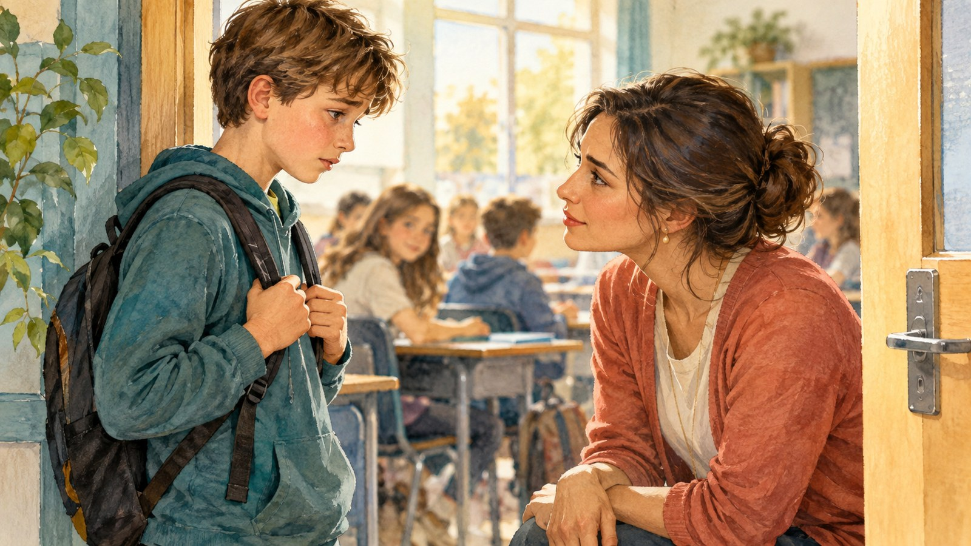
Um Hilfe bitten
„Ich bin vor meiner Antwort aufgeregt. Darf ich zuerst üben?“
9 / 14
Notes:
5 Minuten. Zeitraum 24–29 Minuten. Folie 9.
Worte der Lehrkraft: Wir versuchen eine kurze Bitte: Zuerst sagen, was passiert, dann um konkrete Hilfe bitten. „Ich bin vor meiner Antwort aufgeregt. Darf ich zuerst üben?“ Der Partner spielt einen Erwachsenen und bietet einen verständlichen nächsten Schritt an.
Ablauf: Zeigen Sie Bild 04 und verteilen Sie zwei Fälle von Seite 4: Antwort vor der Klasse und erster Tag in einer neuen Gruppe. Eine Minute Vorbereitung, dann je eine Minute pro Rolle. Der Erwachsene hört zuerst zu, klärt die Bitte und bietet Hilfe. Am Schluss wiederholt er, worum gebeten wurde. Statt zu sprechen kann man die Sätze aufschreiben.
Frage: An welchen Worten versteht der Erwachsene, was das Kind braucht?
Orientierung: Situation und Bitte werden benannt: üben, eine Person kennenlernen oder gemeinsam anfangen. Der Partner kann die Bitte in eigenen Worten wiederholen.
Rhythmus: 1 Minute Beispiel; 1 Minute Vorbereitung; 2 Minuten Dialog mit Rollenwechsel; 1 Minute Verständlichkeit prüfen.
Vorbereitung und Hinweise für die Lehrkraft
Bibel oder Anhang, Präsentation und Bildschirm. Ohne Bildschirm werden die Bilder ausgedruckt und Aufgaben aus dem Plan gelesen. Seite 1 für jede Person; Seiten 2 und 4 für jedes Paar; Seiten 3 und 5 für jedes Team. Karten ausschneiden und mischen. Seite 5 enthält auch Gebetszeilen; für eigene Notizen genügt Papier. Zwei Stühle nebeneinander, ein Satz von vier Ereigniskarten für das Spiel. Die Lehrkraft liest Geschichte und Worte Jesu. Drei Sortierüberschriften für jedes Team; Stifte und Planblatt für die Werkstatt. Paare und Teams vorher festlegen. Eine erreichbare erwachsene Ansprechperson nach dem Unterricht kennen. Das persönliche Blatt bleibt beim Kind und kann einem selbst gewählten Erwachsenen gezeigt werden.
Zuerst Markus 4,35–41 vollständig lesen und sofort spielen. Die erste Diskussion folgt dem Spiel. Es handelt sich um ein Ereignis im Evangelium, nicht um ein Gleichnis. Vers 39 beschreibt große Stille; in Vers 41 haben die Jünger große Furcht und staunen über Jesu Macht. Ersetzen Sie diesen Schluss nicht durch „Jetzt hat niemand mehr Angst“. Jesu Worte in Vers 40 gelten den Jüngern dieser Geschichte; die Angst eines Kindes bewertet nicht seinen Glauben. Gebet kann die Bitte um Hilfe begleiten, eine Schwierigkeit kann auch nach dem Gebet andauern. Mit erfundenen Figuren arbeiten; Antworten dürfen ausgelassen oder schriftlich gegeben werden. Berichtet ein Kind von einer wirklichen Drohung, hören Sie ihm ruhig und einzeln zu und helfen Sie ihm, einen verantwortlichen Erwachsenen zu erreichen. Begründete Sortierungen akzeptieren. „Ich habe Angst, in die Klasse zu gehen“ erfordert eine klärende Frage. Konkrete nächste Schritte besprechen. Bei Zeitmangel weniger gemeinsame Antworten; Rollenwechsel im Dialog und Prüfung des ersten Schritts beibehalten.
Biblischer Lesetext: Übersetzung des bereitgestellten russischen Textes, keine Ausgabe einer deutschen Bibelübersetzung.
Markus 4,35–41
35 Am Abend jenes Tages sagte er zu ihnen: Lasst uns ans andere Ufer fahren.
36 Sie entließen die Menge und nahmen ihn mit, wie er im Boot war; auch andere Boote waren bei ihm.
37 Ein großer Sturm kam auf; die Wellen schlugen ins Boot, sodass es sich schon mit Wasser füllte.
38 Er aber schlief im Heck auf einem Kissen. Sie weckten ihn und sagten: Lehrer! Kümmert es dich nicht, dass wir umkommen?
39 Er stand auf, gebot dem Wind und sagte zum Meer: Schweig, sei still! Der Wind legte sich, und es wurde ganz still.
40 Er sagte zu ihnen: Warum seid ihr so furchtsam? Wie kommt es, dass ihr keinen Glauben habt?
41 Sie fürchteten sich sehr und sagten zueinander: Wer ist dieser, dass ihm sogar der Wind und das Meer gehorchen?
Heck: hinterer Teil des Boots. Kissen: Unterlage für den Kopf. Prüfung nach dem Spiel: Überfahrt, Sturm, Jesus wecken, sein Wort an Wind und Meer, Stille. Die letzte Frage gilt der Person Jesu und seiner Macht.
Die 14 Bilder begleiten die 14 Folien: Hilfe in der Nähe; Boot; Jesus wecken; Ereigniskarten; Stille; Aufregung vor dem Lesen; aufmerksames Gespräch; Schutz durch Erwachsene; Bitte an die Lehrkraft; Freundschaft; Gebet; Teamplan; persönliches Blatt; nächster Schritt. Boot, Kleidung, Licht und Zahl der sichtbaren Jünger sind bildliche Details; die Zeit und Ereignisse bestimmt der Text. Moderne Figuren und Situationen sind erfunden.
Quelle: vorhandener zweisprachiger Unterricht auf lessons.atapin.de; vorhandene Illustrationen unverändert.

Slide 10
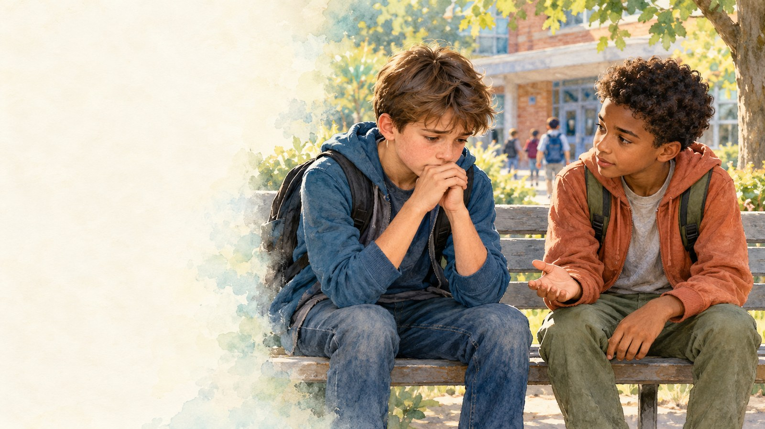
Einen Freund unterstützen
Ein Freund hat Angst.
„Denk dir nichts aus.“
„Möchtest du, dass wir es gemeinsam der Lehrkraft sagen?“
10 / 14
Notes:
3 Minuten. Zeitraum 29–32 Minuten. Folie 10.
Worte der Lehrkraft: Ein Freund sagt „Ich habe Angst“. Hört die Antworten: „Denk dir nichts aus“ und „Möchtest du, dass wir es gemeinsam der Lehrkraft sagen?“ Welche hält das Gespräch offen? Formuliert jetzt eine eigene Antwort für den Partner.
Ablauf: Wählen Sie auf Seite 4 einen Satz, der das Gespräch beendet, und ersetzen Sie ihn. Eine Person spricht für einen erfundenen Freund, die andere bietet Hilfe. Nach einer Minute wechseln die Rollen. Bei einer Drohung gehört die Hilfe eines Erwachsenen dazu. Hören Sie zwei kurze Sätze.
Frage: Was kann man einem Freund ohne Druck anbieten?
Orientierung: „Ich höre dir zu“, „Möchtest du, dass wir gemeinsam zur Lehrkraft gehen?“, „Fragen wir, wie du dich vorbereiten kannst“. Das Angebot berücksichtigt die Antwort des Freunds.
Rhythmus: 30 Sekunden Vergleich; 2 Minuten Paare; 30 Sekunden zwei Sätze.
Vorbereitung und Hinweise für die Lehrkraft
Bibel oder Anhang, Präsentation und Bildschirm. Ohne Bildschirm werden die Bilder ausgedruckt und Aufgaben aus dem Plan gelesen. Seite 1 für jede Person; Seiten 2 und 4 für jedes Paar; Seiten 3 und 5 für jedes Team. Karten ausschneiden und mischen. Seite 5 enthält auch Gebetszeilen; für eigene Notizen genügt Papier. Zwei Stühle nebeneinander, ein Satz von vier Ereigniskarten für das Spiel. Die Lehrkraft liest Geschichte und Worte Jesu. Drei Sortierüberschriften für jedes Team; Stifte und Planblatt für die Werkstatt. Paare und Teams vorher festlegen. Eine erreichbare erwachsene Ansprechperson nach dem Unterricht kennen. Das persönliche Blatt bleibt beim Kind und kann einem selbst gewählten Erwachsenen gezeigt werden.
Zuerst Markus 4,35–41 vollständig lesen und sofort spielen. Die erste Diskussion folgt dem Spiel. Es handelt sich um ein Ereignis im Evangelium, nicht um ein Gleichnis. Vers 39 beschreibt große Stille; in Vers 41 haben die Jünger große Furcht und staunen über Jesu Macht. Ersetzen Sie diesen Schluss nicht durch „Jetzt hat niemand mehr Angst“. Jesu Worte in Vers 40 gelten den Jüngern dieser Geschichte; die Angst eines Kindes bewertet nicht seinen Glauben. Gebet kann die Bitte um Hilfe begleiten, eine Schwierigkeit kann auch nach dem Gebet andauern. Mit erfundenen Figuren arbeiten; Antworten dürfen ausgelassen oder schriftlich gegeben werden. Berichtet ein Kind von einer wirklichen Drohung, hören Sie ihm ruhig und einzeln zu und helfen Sie ihm, einen verantwortlichen Erwachsenen zu erreichen. Begründete Sortierungen akzeptieren. „Ich habe Angst, in die Klasse zu gehen“ erfordert eine klärende Frage. Konkrete nächste Schritte besprechen. Bei Zeitmangel weniger gemeinsame Antworten; Rollenwechsel im Dialog und Prüfung des ersten Schritts beibehalten.
Biblischer Lesetext: Übersetzung des bereitgestellten russischen Textes, keine Ausgabe einer deutschen Bibelübersetzung.
Markus 4,35–41
35 Am Abend jenes Tages sagte er zu ihnen: Lasst uns ans andere Ufer fahren.
36 Sie entließen die Menge und nahmen ihn mit, wie er im Boot war; auch andere Boote waren bei ihm.
37 Ein großer Sturm kam auf; die Wellen schlugen ins Boot, sodass es sich schon mit Wasser füllte.
38 Er aber schlief im Heck auf einem Kissen. Sie weckten ihn und sagten: Lehrer! Kümmert es dich nicht, dass wir umkommen?
39 Er stand auf, gebot dem Wind und sagte zum Meer: Schweig, sei still! Der Wind legte sich, und es wurde ganz still.
40 Er sagte zu ihnen: Warum seid ihr so furchtsam? Wie kommt es, dass ihr keinen Glauben habt?
41 Sie fürchteten sich sehr und sagten zueinander: Wer ist dieser, dass ihm sogar der Wind und das Meer gehorchen?
Heck: hinterer Teil des Boots. Kissen: Unterlage für den Kopf. Prüfung nach dem Spiel: Überfahrt, Sturm, Jesus wecken, sein Wort an Wind und Meer, Stille. Die letzte Frage gilt der Person Jesu und seiner Macht.
Die 14 Bilder begleiten die 14 Folien: Hilfe in der Nähe; Boot; Jesus wecken; Ereigniskarten; Stille; Aufregung vor dem Lesen; aufmerksames Gespräch; Schutz durch Erwachsene; Bitte an die Lehrkraft; Freundschaft; Gebet; Teamplan; persönliches Blatt; nächster Schritt. Boot, Kleidung, Licht und Zahl der sichtbaren Jünger sind bildliche Details; die Zeit und Ereignisse bestimmt der Text. Moderne Figuren und Situationen sind erfunden.
Quelle: vorhandener zweisprachiger Unterricht auf lessons.atapin.de; vorhandene Illustrationen unverändert.

Slide 11
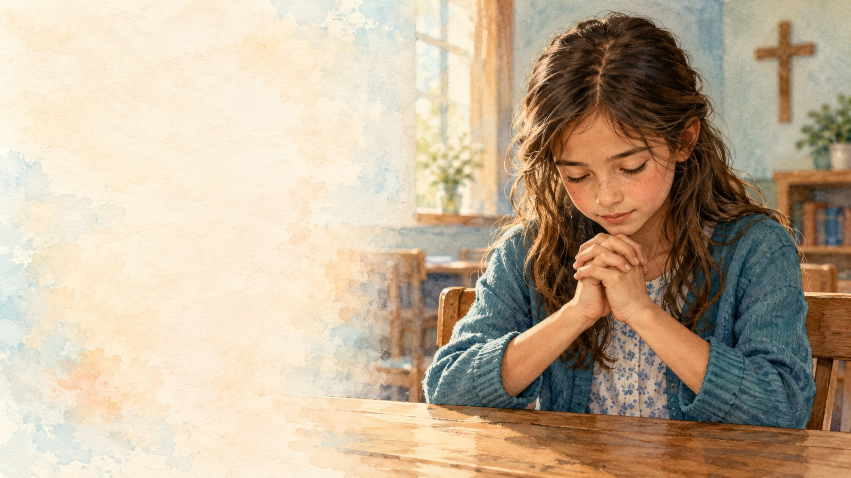
Worte des Gebets
Herr, ich habe Angst.
Sei bei mir.
Hilf mir, um Hilfe zu bitten.
Ein Beispiel für ein Gebet
11 / 14
Notes:
3 Minuten. Zeitraum 32–35 Minuten. Folie 11.
Worte der Lehrkraft: Die Jünger wandten sich mitten in ihrer Not an Jesus. Wir können Gott ehrlich sagen, dass wir Angst haben: „Herr, ich habe Angst. Sei bei mir und hilf mir, um Hilfe zu bitten.“
Ablauf: Bieten Sie zwei Zeilen von Seite 5 an: „Herr, ich …“ und „Hilf mir …“. Wer möchte, schreibt oder spricht ein kurzes Gebet für Sascha. Die anderen können ruhig zuhören. Lesen Sie ein oder zwei Beispiele. Man kann beten und zugleich andere Menschen um Hilfe bitten.
Frage: Worum kann Sascha Gott vor seinem ersten Schritt bitten?
Orientierung: Unterstützung, Vertrauen, Weisheit und Kraft, um Hilfe zu bitten. Einfache Worte genügen; das Gebet ist kein Wettbewerb.
Rhythmus: 30 Sekunden Beispiel; 1,5 Minuten Worte des Gebets; 1 Minute zwei Beispiele und Schluss.
Vorbereitung und Hinweise für die Lehrkraft
Bibel oder Anhang, Präsentation und Bildschirm. Ohne Bildschirm werden die Bilder ausgedruckt und Aufgaben aus dem Plan gelesen. Seite 1 für jede Person; Seiten 2 und 4 für jedes Paar; Seiten 3 und 5 für jedes Team. Karten ausschneiden und mischen. Seite 5 enthält auch Gebetszeilen; für eigene Notizen genügt Papier. Zwei Stühle nebeneinander, ein Satz von vier Ereigniskarten für das Spiel. Die Lehrkraft liest Geschichte und Worte Jesu. Drei Sortierüberschriften für jedes Team; Stifte und Planblatt für die Werkstatt. Paare und Teams vorher festlegen. Eine erreichbare erwachsene Ansprechperson nach dem Unterricht kennen. Das persönliche Blatt bleibt beim Kind und kann einem selbst gewählten Erwachsenen gezeigt werden.
Zuerst Markus 4,35–41 vollständig lesen und sofort spielen. Die erste Diskussion folgt dem Spiel. Es handelt sich um ein Ereignis im Evangelium, nicht um ein Gleichnis. Vers 39 beschreibt große Stille; in Vers 41 haben die Jünger große Furcht und staunen über Jesu Macht. Ersetzen Sie diesen Schluss nicht durch „Jetzt hat niemand mehr Angst“. Jesu Worte in Vers 40 gelten den Jüngern dieser Geschichte; die Angst eines Kindes bewertet nicht seinen Glauben. Gebet kann die Bitte um Hilfe begleiten, eine Schwierigkeit kann auch nach dem Gebet andauern. Mit erfundenen Figuren arbeiten; Antworten dürfen ausgelassen oder schriftlich gegeben werden. Berichtet ein Kind von einer wirklichen Drohung, hören Sie ihm ruhig und einzeln zu und helfen Sie ihm, einen verantwortlichen Erwachsenen zu erreichen. Begründete Sortierungen akzeptieren. „Ich habe Angst, in die Klasse zu gehen“ erfordert eine klärende Frage. Konkrete nächste Schritte besprechen. Bei Zeitmangel weniger gemeinsame Antworten; Rollenwechsel im Dialog und Prüfung des ersten Schritts beibehalten.
Biblischer Lesetext: Übersetzung des bereitgestellten russischen Textes, keine Ausgabe einer deutschen Bibelübersetzung.
Markus 4,35–41
35 Am Abend jenes Tages sagte er zu ihnen: Lasst uns ans andere Ufer fahren.
36 Sie entließen die Menge und nahmen ihn mit, wie er im Boot war; auch andere Boote waren bei ihm.
37 Ein großer Sturm kam auf; die Wellen schlugen ins Boot, sodass es sich schon mit Wasser füllte.
38 Er aber schlief im Heck auf einem Kissen. Sie weckten ihn und sagten: Lehrer! Kümmert es dich nicht, dass wir umkommen?
39 Er stand auf, gebot dem Wind und sagte zum Meer: Schweig, sei still! Der Wind legte sich, und es wurde ganz still.
40 Er sagte zu ihnen: Warum seid ihr so furchtsam? Wie kommt es, dass ihr keinen Glauben habt?
41 Sie fürchteten sich sehr und sagten zueinander: Wer ist dieser, dass ihm sogar der Wind und das Meer gehorchen?
Heck: hinterer Teil des Boots. Kissen: Unterlage für den Kopf. Prüfung nach dem Spiel: Überfahrt, Sturm, Jesus wecken, sein Wort an Wind und Meer, Stille. Die letzte Frage gilt der Person Jesu und seiner Macht.
Die 14 Bilder begleiten die 14 Folien: Hilfe in der Nähe; Boot; Jesus wecken; Ereigniskarten; Stille; Aufregung vor dem Lesen; aufmerksames Gespräch; Schutz durch Erwachsene; Bitte an die Lehrkraft; Freundschaft; Gebet; Teamplan; persönliches Blatt; nächster Schritt. Boot, Kleidung, Licht und Zahl der sichtbaren Jünger sind bildliche Details; die Zeit und Ereignisse bestimmt der Text. Moderne Figuren und Situationen sind erfunden.
Quelle: vorhandener zweisprachiger Unterricht auf lessons.atapin.de; vorhandene Illustrationen unverändert.

Slide 12
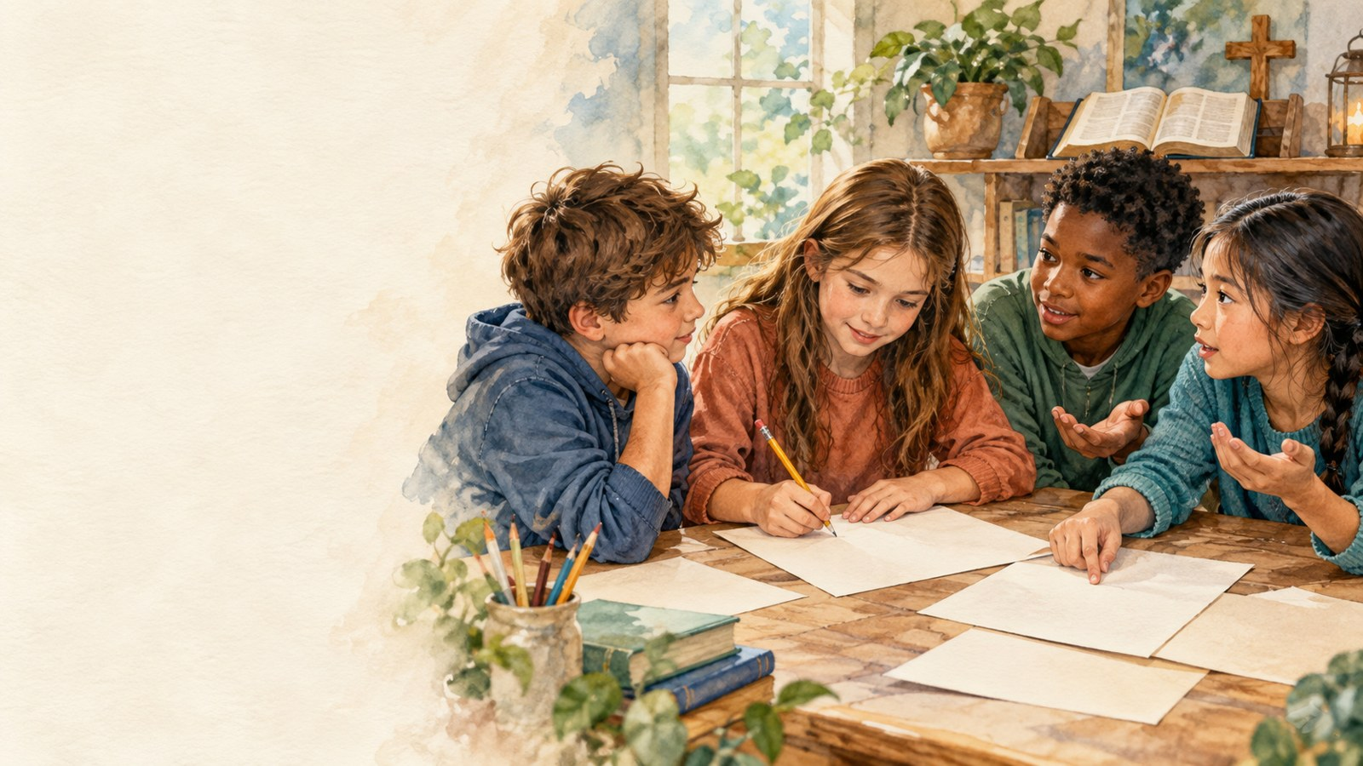
Ein Plan für Lena
An wen kann sie sich wenden?
Worum kann sie bitten?
Was kann sie zuerst tun?
5 Minuten für den Plan und die Prüfung des ersten Schritts
12 / 14
Notes:
5 Minuten. Zeitraum 35–40 Minuten. Folie 12.
Worte der Lehrkraft: Lena liest morgen zum ersten Mal ein Gedicht vor der Gruppe. Macht einen Plan: an wen sie sich wendet, worum sie bittet und welche kleine Handlung zuerst kommt. Lena soll ihn selbst verstehen.
Ablauf: Teams füllen Seite 5 aus. Rollen: Hilfe vorschlagen, aufschreiben, aus Lenas Sicht prüfen. Zwei Minuten für den Plan. Die prüfende Person liest ihn und wiederholt den ersten Schritt in eigenen Worten. Kann sie das nicht, präzisiert das Team den Satz. Hören Sie ein oder zwei Beispiele. Bei vier Personen prüft die vierte die Verständlichkeit der Bitte an den Erwachsenen.
Frage: Kann der erste Schritt sofort ausgeführt werden und ist klar, wen sie um Hilfe bittet?
Orientierung: Zur Lehrkraft gehen, um eine Minute Probe mit einem Freund bitten, die erste Zeile zusammen lesen. Hilfe muss erreichbar sein; die Aufregung kann trotzdem bleiben.
Rhythmus: 30 Sekunden Geschichte und Rollen; 2 Minuten Plan; 1 Minute Prüfung; 1 Minute Präzisierung; 30 Sekunden Beispiel.
Vorbereitung und Hinweise für die Lehrkraft
Bibel oder Anhang, Präsentation und Bildschirm. Ohne Bildschirm werden die Bilder ausgedruckt und Aufgaben aus dem Plan gelesen. Seite 1 für jede Person; Seiten 2 und 4 für jedes Paar; Seiten 3 und 5 für jedes Team. Karten ausschneiden und mischen. Seite 5 enthält auch Gebetszeilen; für eigene Notizen genügt Papier. Zwei Stühle nebeneinander, ein Satz von vier Ereigniskarten für das Spiel. Die Lehrkraft liest Geschichte und Worte Jesu. Drei Sortierüberschriften für jedes Team; Stifte und Planblatt für die Werkstatt. Paare und Teams vorher festlegen. Eine erreichbare erwachsene Ansprechperson nach dem Unterricht kennen. Das persönliche Blatt bleibt beim Kind und kann einem selbst gewählten Erwachsenen gezeigt werden.
Zuerst Markus 4,35–41 vollständig lesen und sofort spielen. Die erste Diskussion folgt dem Spiel. Es handelt sich um ein Ereignis im Evangelium, nicht um ein Gleichnis. Vers 39 beschreibt große Stille; in Vers 41 haben die Jünger große Furcht und staunen über Jesu Macht. Ersetzen Sie diesen Schluss nicht durch „Jetzt hat niemand mehr Angst“. Jesu Worte in Vers 40 gelten den Jüngern dieser Geschichte; die Angst eines Kindes bewertet nicht seinen Glauben. Gebet kann die Bitte um Hilfe begleiten, eine Schwierigkeit kann auch nach dem Gebet andauern. Mit erfundenen Figuren arbeiten; Antworten dürfen ausgelassen oder schriftlich gegeben werden. Berichtet ein Kind von einer wirklichen Drohung, hören Sie ihm ruhig und einzeln zu und helfen Sie ihm, einen verantwortlichen Erwachsenen zu erreichen. Begründete Sortierungen akzeptieren. „Ich habe Angst, in die Klasse zu gehen“ erfordert eine klärende Frage. Konkrete nächste Schritte besprechen. Bei Zeitmangel weniger gemeinsame Antworten; Rollenwechsel im Dialog und Prüfung des ersten Schritts beibehalten.
Biblischer Lesetext: Übersetzung des bereitgestellten russischen Textes, keine Ausgabe einer deutschen Bibelübersetzung.
Markus 4,35–41
35 Am Abend jenes Tages sagte er zu ihnen: Lasst uns ans andere Ufer fahren.
36 Sie entließen die Menge und nahmen ihn mit, wie er im Boot war; auch andere Boote waren bei ihm.
37 Ein großer Sturm kam auf; die Wellen schlugen ins Boot, sodass es sich schon mit Wasser füllte.
38 Er aber schlief im Heck auf einem Kissen. Sie weckten ihn und sagten: Lehrer! Kümmert es dich nicht, dass wir umkommen?
39 Er stand auf, gebot dem Wind und sagte zum Meer: Schweig, sei still! Der Wind legte sich, und es wurde ganz still.
40 Er sagte zu ihnen: Warum seid ihr so furchtsam? Wie kommt es, dass ihr keinen Glauben habt?
41 Sie fürchteten sich sehr und sagten zueinander: Wer ist dieser, dass ihm sogar der Wind und das Meer gehorchen?
Heck: hinterer Teil des Boots. Kissen: Unterlage für den Kopf. Prüfung nach dem Spiel: Überfahrt, Sturm, Jesus wecken, sein Wort an Wind und Meer, Stille. Die letzte Frage gilt der Person Jesu und seiner Macht.
Die 14 Bilder begleiten die 14 Folien: Hilfe in der Nähe; Boot; Jesus wecken; Ereigniskarten; Stille; Aufregung vor dem Lesen; aufmerksames Gespräch; Schutz durch Erwachsene; Bitte an die Lehrkraft; Freundschaft; Gebet; Teamplan; persönliches Blatt; nächster Schritt. Boot, Kleidung, Licht und Zahl der sichtbaren Jünger sind bildliche Details; die Zeit und Ereignisse bestimmt der Text. Moderne Figuren und Situationen sind erfunden.
Quelle: vorhandener zweisprachiger Unterricht auf lessons.atapin.de; vorhandene Illustrationen unverändert.

Slide 13

Mein Hilfeblatt
Wer hört zu?
Worum bitte ich?
Mein erster Schritt
Das Blatt bleibt bei dir.
13 / 14
Notes:
3 Minuten. Zeitraum 40–43 Minuten. Folie 13.
Worte der Lehrkraft: Nennt auf dem eigenen Blatt einen Erwachsenen und eine weitere Person, falls der erste nicht erreichbar ist. Schreibt eine verständliche Bitte und einen kleinen nächsten Schritt. Ihr könnt Lenas Geschichte fortsetzen. Das Blatt bleibt bei euch.
Ablauf: Seite 1 für alle. Zwei Minuten zum Ausfüllen. Namen und persönliche Situationen werden nicht öffentlich gesammelt. Helfen Sie, einen erreichbaren Erwachsenen zu wählen: Elternteil, Lehrkraft oder Gruppenleitung. Bieten Sie ein Gespräch nach dem Unterricht an, wenn ein Kind niemanden nennen kann.
Frage: Was tut die Figur, wenn der erste Erwachsene gerade nicht helfen kann?
Orientierung: Sie wendet sich an einen anderen verlässlichen Erwachsenen und erklärt Situation und Bitte erneut. Für einen persönlichen Fall muss die Person tatsächlich erreichbar sein.
Rhythmus: 30 Sekunden Erklärung; 2 Minuten Blatt; 30 Sekunden Erinnerung an die zweite Person.
Vorbereitung und Hinweise für die Lehrkraft
Bibel oder Anhang, Präsentation und Bildschirm. Ohne Bildschirm werden die Bilder ausgedruckt und Aufgaben aus dem Plan gelesen. Seite 1 für jede Person; Seiten 2 und 4 für jedes Paar; Seiten 3 und 5 für jedes Team. Karten ausschneiden und mischen. Seite 5 enthält auch Gebetszeilen; für eigene Notizen genügt Papier. Zwei Stühle nebeneinander, ein Satz von vier Ereigniskarten für das Spiel. Die Lehrkraft liest Geschichte und Worte Jesu. Drei Sortierüberschriften für jedes Team; Stifte und Planblatt für die Werkstatt. Paare und Teams vorher festlegen. Eine erreichbare erwachsene Ansprechperson nach dem Unterricht kennen. Das persönliche Blatt bleibt beim Kind und kann einem selbst gewählten Erwachsenen gezeigt werden.
Zuerst Markus 4,35–41 vollständig lesen und sofort spielen. Die erste Diskussion folgt dem Spiel. Es handelt sich um ein Ereignis im Evangelium, nicht um ein Gleichnis. Vers 39 beschreibt große Stille; in Vers 41 haben die Jünger große Furcht und staunen über Jesu Macht. Ersetzen Sie diesen Schluss nicht durch „Jetzt hat niemand mehr Angst“. Jesu Worte in Vers 40 gelten den Jüngern dieser Geschichte; die Angst eines Kindes bewertet nicht seinen Glauben. Gebet kann die Bitte um Hilfe begleiten, eine Schwierigkeit kann auch nach dem Gebet andauern. Mit erfundenen Figuren arbeiten; Antworten dürfen ausgelassen oder schriftlich gegeben werden. Berichtet ein Kind von einer wirklichen Drohung, hören Sie ihm ruhig und einzeln zu und helfen Sie ihm, einen verantwortlichen Erwachsenen zu erreichen. Begründete Sortierungen akzeptieren. „Ich habe Angst, in die Klasse zu gehen“ erfordert eine klärende Frage. Konkrete nächste Schritte besprechen. Bei Zeitmangel weniger gemeinsame Antworten; Rollenwechsel im Dialog und Prüfung des ersten Schritts beibehalten.
Biblischer Lesetext: Übersetzung des bereitgestellten russischen Textes, keine Ausgabe einer deutschen Bibelübersetzung.
Markus 4,35–41
35 Am Abend jenes Tages sagte er zu ihnen: Lasst uns ans andere Ufer fahren.
36 Sie entließen die Menge und nahmen ihn mit, wie er im Boot war; auch andere Boote waren bei ihm.
37 Ein großer Sturm kam auf; die Wellen schlugen ins Boot, sodass es sich schon mit Wasser füllte.
38 Er aber schlief im Heck auf einem Kissen. Sie weckten ihn und sagten: Lehrer! Kümmert es dich nicht, dass wir umkommen?
39 Er stand auf, gebot dem Wind und sagte zum Meer: Schweig, sei still! Der Wind legte sich, und es wurde ganz still.
40 Er sagte zu ihnen: Warum seid ihr so furchtsam? Wie kommt es, dass ihr keinen Glauben habt?
41 Sie fürchteten sich sehr und sagten zueinander: Wer ist dieser, dass ihm sogar der Wind und das Meer gehorchen?
Heck: hinterer Teil des Boots. Kissen: Unterlage für den Kopf. Prüfung nach dem Spiel: Überfahrt, Sturm, Jesus wecken, sein Wort an Wind und Meer, Stille. Die letzte Frage gilt der Person Jesu und seiner Macht.
Die 14 Bilder begleiten die 14 Folien: Hilfe in der Nähe; Boot; Jesus wecken; Ereigniskarten; Stille; Aufregung vor dem Lesen; aufmerksames Gespräch; Schutz durch Erwachsene; Bitte an die Lehrkraft; Freundschaft; Gebet; Teamplan; persönliches Blatt; nächster Schritt. Boot, Kleidung, Licht und Zahl der sichtbaren Jünger sind bildliche Details; die Zeit und Ereignisse bestimmt der Text. Moderne Figuren und Situationen sind erfunden.
Quelle: vorhandener zweisprachiger Unterricht auf lessons.atapin.de; vorhandene Illustrationen unverändert.

Slide 14
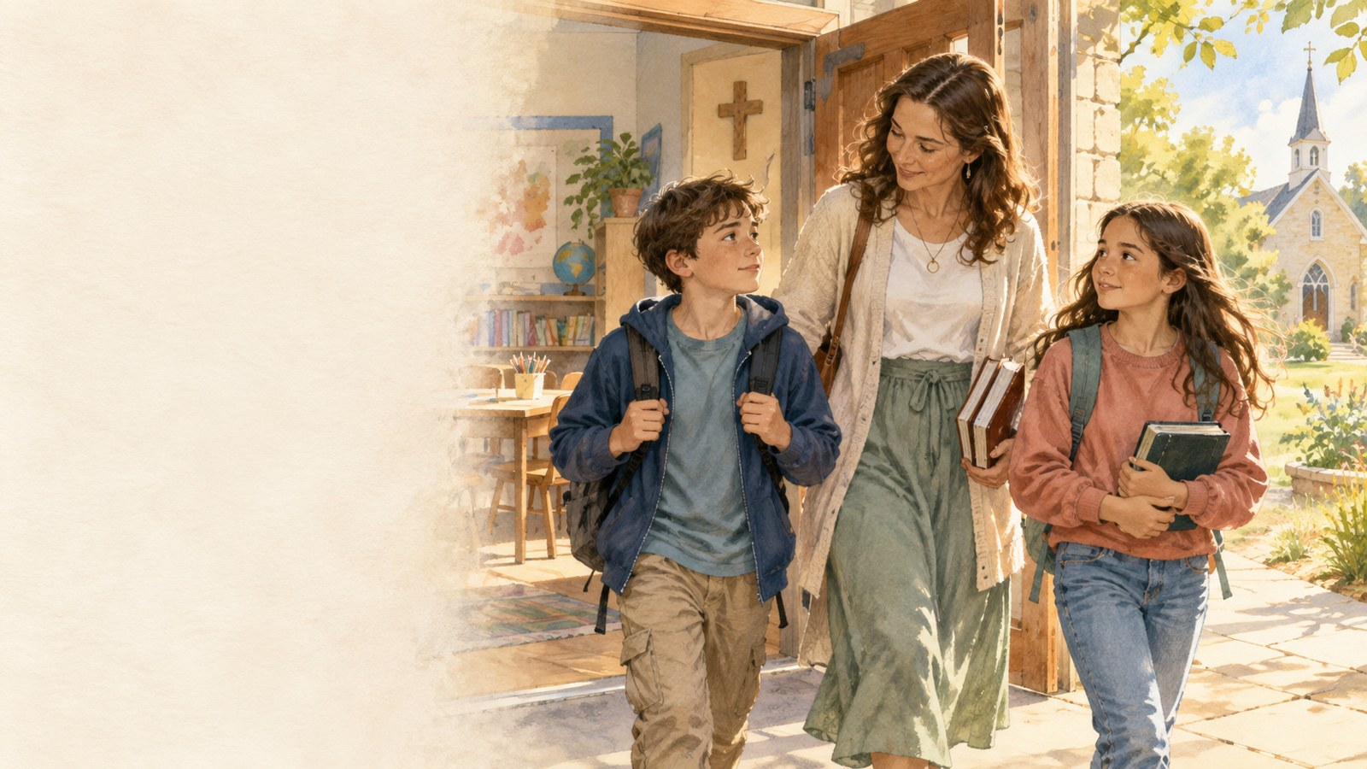
Ein nächster Schritt
An wen wandten sich die Jünger?
Welcher Schritt hilft Lena?
14 / 14
Notes:
2 Minuten. Zeitraum 43–45 Minuten. Folie 14.
Worte der Lehrkraft: Wir kehren zum Boot zurück. An wen wandten sich die Jünger? An wen kann Lena sich vor ihrem Auftritt wenden? Wenn wir Angst haben, können wir mit Gott sprechen und Menschen um Hilfe bitten. Einen hilfreichen ersten Schritt kann man tun, auch wenn die Angst bleibt.
Ablauf: Paare beantworten beide Fragen. Hören Sie zwei Freiwillige, dann beenden Sie nach Wunsch mit einem kurzen Gebet: „Herr, hilf uns, dir zu vertrauen, um Hilfe zu bitten und diejenigen zu unterstützen, die Angst haben. Amen.“ Das persönliche Blatt wird aufbewahrt.
Frage: Welcher konkrete Schritt hilft Lena heute?
Orientierung: Sie bittet die Lehrkraft verständlich um Hilfe und versucht eine kleine Probe. In der Evangeliumsgeschichte weckten die Jünger Jesus; Wind und Meer gehorchten ihm.
Rhythmus: 1 Minute Paarantworten; 30 Sekunden zwei Antworten; 30 Sekunden Abschluss.
Vorbereitung und Hinweise für die Lehrkraft
Bibel oder Anhang, Präsentation und Bildschirm. Ohne Bildschirm werden die Bilder ausgedruckt und Aufgaben aus dem Plan gelesen. Seite 1 für jede Person; Seiten 2 und 4 für jedes Paar; Seiten 3 und 5 für jedes Team. Karten ausschneiden und mischen. Seite 5 enthält auch Gebetszeilen; für eigene Notizen genügt Papier. Zwei Stühle nebeneinander, ein Satz von vier Ereigniskarten für das Spiel. Die Lehrkraft liest Geschichte und Worte Jesu. Drei Sortierüberschriften für jedes Team; Stifte und Planblatt für die Werkstatt. Paare und Teams vorher festlegen. Eine erreichbare erwachsene Ansprechperson nach dem Unterricht kennen. Das persönliche Blatt bleibt beim Kind und kann einem selbst gewählten Erwachsenen gezeigt werden.
Zuerst Markus 4,35–41 vollständig lesen und sofort spielen. Die erste Diskussion folgt dem Spiel. Es handelt sich um ein Ereignis im Evangelium, nicht um ein Gleichnis. Vers 39 beschreibt große Stille; in Vers 41 haben die Jünger große Furcht und staunen über Jesu Macht. Ersetzen Sie diesen Schluss nicht durch „Jetzt hat niemand mehr Angst“. Jesu Worte in Vers 40 gelten den Jüngern dieser Geschichte; die Angst eines Kindes bewertet nicht seinen Glauben. Gebet kann die Bitte um Hilfe begleiten, eine Schwierigkeit kann auch nach dem Gebet andauern. Mit erfundenen Figuren arbeiten; Antworten dürfen ausgelassen oder schriftlich gegeben werden. Berichtet ein Kind von einer wirklichen Drohung, hören Sie ihm ruhig und einzeln zu und helfen Sie ihm, einen verantwortlichen Erwachsenen zu erreichen. Begründete Sortierungen akzeptieren. „Ich habe Angst, in die Klasse zu gehen“ erfordert eine klärende Frage. Konkrete nächste Schritte besprechen. Bei Zeitmangel weniger gemeinsame Antworten; Rollenwechsel im Dialog und Prüfung des ersten Schritts beibehalten.
Biblischer Lesetext: Übersetzung des bereitgestellten russischen Textes, keine Ausgabe einer deutschen Bibelübersetzung.
Markus 4,35–41
35 Am Abend jenes Tages sagte er zu ihnen: Lasst uns ans andere Ufer fahren.
36 Sie entließen die Menge und nahmen ihn mit, wie er im Boot war; auch andere Boote waren bei ihm.
37 Ein großer Sturm kam auf; die Wellen schlugen ins Boot, sodass es sich schon mit Wasser füllte.
38 Er aber schlief im Heck auf einem Kissen. Sie weckten ihn und sagten: Lehrer! Kümmert es dich nicht, dass wir umkommen?
39 Er stand auf, gebot dem Wind und sagte zum Meer: Schweig, sei still! Der Wind legte sich, und es wurde ganz still.
40 Er sagte zu ihnen: Warum seid ihr so furchtsam? Wie kommt es, dass ihr keinen Glauben habt?
41 Sie fürchteten sich sehr und sagten zueinander: Wer ist dieser, dass ihm sogar der Wind und das Meer gehorchen?
Heck: hinterer Teil des Boots. Kissen: Unterlage für den Kopf. Prüfung nach dem Spiel: Überfahrt, Sturm, Jesus wecken, sein Wort an Wind und Meer, Stille. Die letzte Frage gilt der Person Jesu und seiner Macht.
Die 14 Bilder begleiten die 14 Folien: Hilfe in der Nähe; Boot; Jesus wecken; Ereigniskarten; Stille; Aufregung vor dem Lesen; aufmerksames Gespräch; Schutz durch Erwachsene; Bitte an die Lehrkraft; Freundschaft; Gebet; Teamplan; persönliches Blatt; nächster Schritt. Boot, Kleidung, Licht und Zahl der sichtbaren Jünger sind bildliche Details; die Zeit und Ereignisse bestimmt der Text. Moderne Figuren und Situationen sind erfunden.
Quelle: vorhandener zweisprachiger Unterricht auf lessons.atapin.de; vorhandene Illustrationen unverändert.

